Slide 1
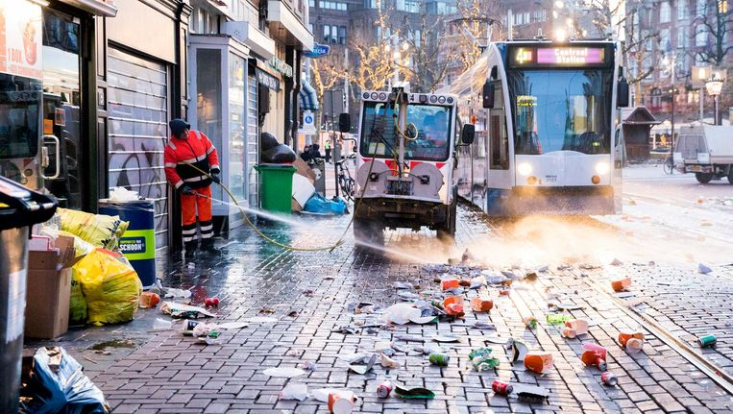
Les 6 Stad en Wijk lj1 p1 7 oktober 2020
https://www.youtube.com/watch?v=sd9oLdfSITY
Leefbaarheid in het echt; in Den Bosch
Week 1 | Week 2 | Week 3 | Week 4 | Week 5 | Week 6 | Week 7 | Week 8 | V | Week 9 | Week 10

Slide 2
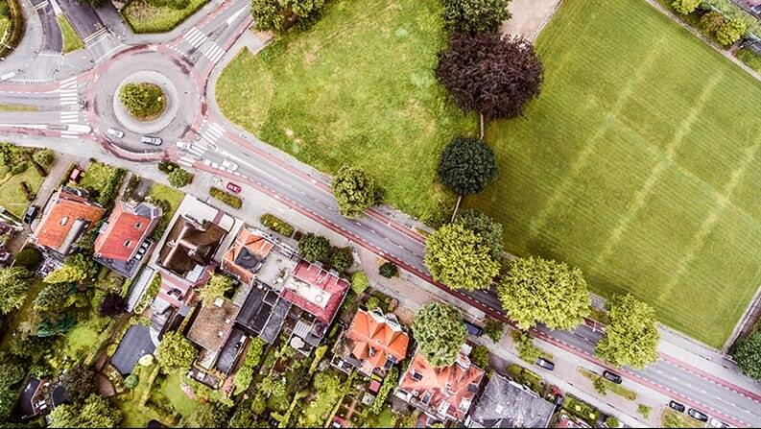
Wat hebben we al gedaan:
Wijkschouw : versie 1 van de SWOT ingeleverd via je LA Wijkschouw
Data van de site als Lemon of Leefbarometer toegevoegd: dit is versie 2
Versie 3 gemaakt met input vanuit de sociale leefbaarheid.
Allemaal gemaakt?
We gaan er een aantal bespreken!

Slide 3
Versie 3 van de SWOT, korte herhaling:
om brede leefbaarheid in kaart te brengen heb je ook de sociale kant nodig.
- De mensen in de wijken > bewoners, doelgroepen
- Demografie + deskresearch voor de data
- Wat mensen willen, nodig hebben of vinden > field research
- Bewonersparticipatie belangrijk
- Versterken van sociale cohesie
- Verband tussen sociale cohesie en sociale veiligheid
https://www.youtube.com/watch?v=hVReMMYK50E
Notes:
Filmpje van Van Kooten en de Bie, bladblazers.

Slide 4
Opdracht:
Maak een nieuw document aan voor wat deskresearch:
Doe een klein demografisch onderzoek naar de bewoners van je wijk / dorp: neem daarin in ieder geval de leeftijdsopbouw, gemiddeld aantal personen per huidhouden en het aantal personen met een migratieachtergrond in ieder geval. Gebruik de site van het CBS hiervoor.
Onderzoek en beschrijf hoe de bewoners in je wijk gescoord hebben op onderdelen van de ‘sociale leefbaarheid’ in de Leefbarometer of Lemon-meting. Gebruik een van beide sites hiervoor.
Zoek of je wijkinitiatieven kunt vinden op gebeid van sociale leefbaarheid en beschrijf die kort. Dit kun je vinden op bv. de site van de gemeente, de wijkraad of dorpsraad. Maar ook op een site of andere social media van bv. organisatie voor sociaal cultureel werk of wijkbewoners
Wat valt je bij al die bronnen op aan de ‘stand van zaken op gebied van de sociale leefbaarheid’? Knelpunten? Positieve ontwikkelingen? Wat is een onderwerp, probleem of thema voor verbetering?
Vul alle informatie die je nu verzameld hebt, in je SWOT in en zo ontstaat versie

Slide 5
Verbeterplannen maken.
Wijkschouw:
SWOT 1
Data:
SWOT 2
Sociale leefbaarheid:
SWOT 3
Waar zitten verbeter-punten?

Slide 6
Stap 1 om de leefbaarheid in je wijk te versterken:
Bespreek in tweetallen de laatste versie van de SWOT en help elkaar bij het bepalen van 2 verbeterpunten:
1 punt om de fysieke leefbaarheid te vergroten
1 punt om de sociale leefbaarheid te vergroten.
Schrijf die op onder versie 3 van je SWOT.

Slide 7
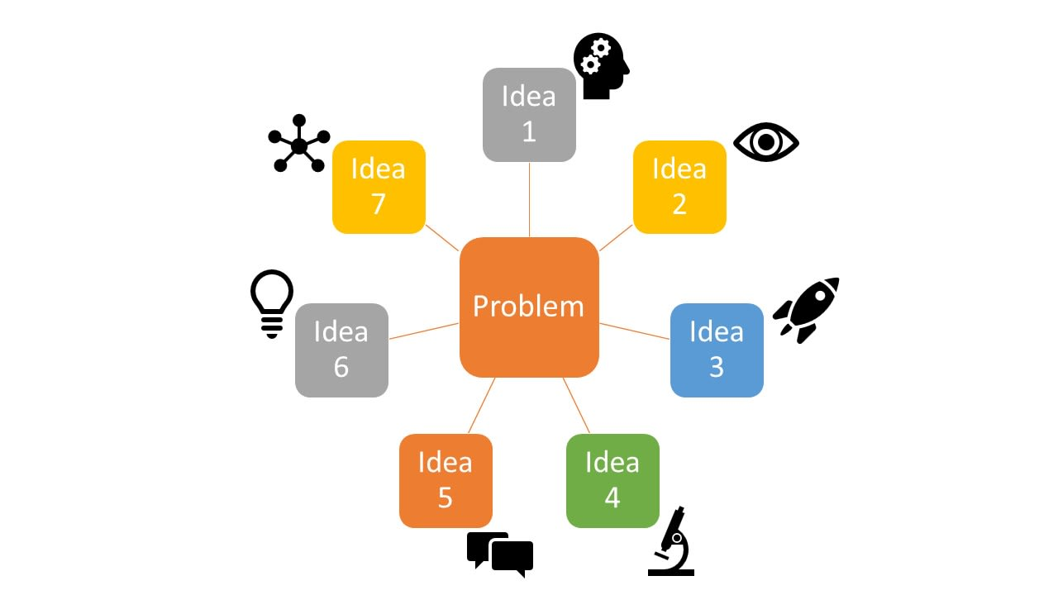
Stap 2: de aanpak van de knelpunten

Slide 8
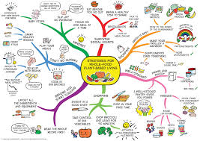
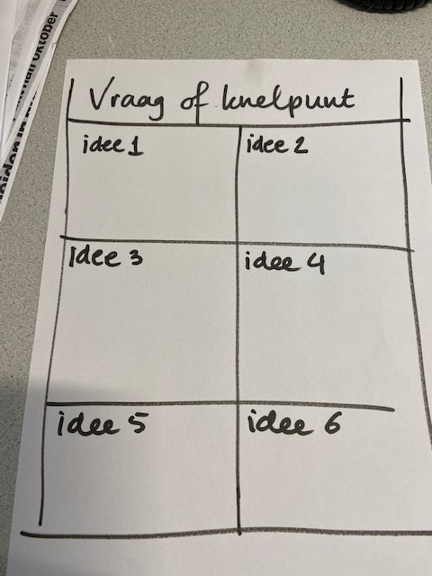
Hoe gaan we dat doen?
Maak een mindmap of een ideeën raamwerk met al jullie ideeën:

Slide 9
Stap 3: input verzamelen
Ga naar Wiki en zoek onder les 5 de bijlage met heeeeeel veel ideeën;
a) Welke van deze ideeën dragen bij aan het oplossen van de knelpunten?
b) Vul die aan in je mindmap.

Slide 10
Richtingen van oplossingen:
1. Op gebied van fysieke leefbaarheid:
Zichtbaarheid
Eenduidigheid
Toegankelijkheid
Aantrekkelijkheid
2. Op gebied van de sociale leefbaarheid?!

Slide 11
Stap 4: keuze maken & uitwerken
Analyse
SWOT 1,2 & 3
Knelpunten bepalen
Oplossingen zoeken
Keuze en uitwerking van oplossingen.
Welke ideeën zijn reëel en toepasbaar > maak een keuze en werk die uit.

Slide 12
Volgende week:
Oplossingen en verbeteringen presenteren.
Begrippenlijst doorlopen en eventueel extra uitleg.

Slide 13
Tot volgende week!

